Slide 1
Python algorithm
심은선
6장. 문자열 조작

Slide 2
Unit 00 ㅣ Intro
Unit 01 ㅣ 파이썬 문자열 슬라이싱
Contents
Unit 02 ㅣ 02. 문자열 뒤집기
Unit 03 ㅣ 03. 가장 긴 팰린드롬 부분 문자열

Slide 3
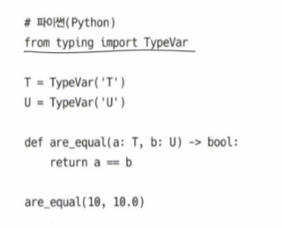
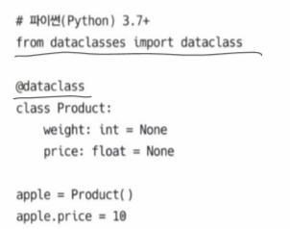
Unit 00 ㅣ Intro
파이썬의 타입 명시
From typing import TypeVar
파이썬 구조체
Dataclass 데코레이터 이용
From dataclass import dataclass
# Dataclass 데코레이터는 생성자를 자동으로
생성해주므로 클래스 정의에도 유용

Slide 4

Unit 00 ㅣ Intro
파이썬 프로그래밍
1. 네이밍 컨벤션
스네이크 케이스: 단어를 _로 구분
ex) snake_case
2. 타입 힌트
- 파이썬은 동적언어 (실행시 자료형 결정)
따라서 타입 명시로 버그를 줄여야 함

Slide 5
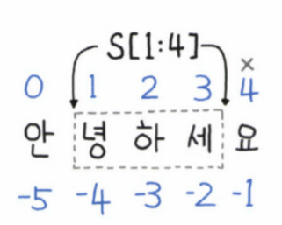
Unit 01 ㅣ 파이썬 문자열 슬라이싱
파이썬 문자열 슬라이싱
매우 빠른 속도 (내부적으로 포인터 이용)
문자열 조작에 슬라이싱을 우선적으로 사용하기
S[idx]
S[start_idx : end_idx] (end_idx 미포함)
A = S (_ _ 복사)
A = S[ : ] (_ _ 복사)
S[st : end : step]

Slide 6
Unit 01 ㅣ 파이썬 문자열 슬라이싱
파이썬 문자열 슬라이싱
매우 빠른 속도 (내부적으로 포인터 이용)
문자열 조작에 슬라이싱을 우선적으로 사용하기
S[idx]
S[start_idx : end_idx] (end_idx 미포함)
A = S (얕은복사) – 주소 공유
A = S[ : ] (깊은복사) – 별도의 주소
S[st : end : step]

Slide 7






Unit 01 ㅣ 파이썬 문자열 슬라이싱
파이썬 문자열 슬라이싱
매우 빠른 속도 (내부적으로 포인터 이용)
문자열 조작에 슬라이싱을 우선적으로 사용하기
Questions!

Slide 8
Unit 01 ㅣ 파이썬 문자열 슬라이싱
파이썬 문자열 슬라이싱
매우 빠른 속도 (내부적으로 포인터 이용)
문자열 조작에 슬라이싱을 우선적으로 사용하기
Answers!

Slide 9

Unit 01 ㅣ 파이썬 문자열 슬라이싱
01. 유효한 팰린드롬
‘소주 만 병만 주소’ 처럼 뒤집어도 똑같은 문장이 되는 것 (팰린드롬)
대소문자를 구분하지 않으며, 영문자와 숫자만을 대상으로 함
숫자, 알파벳만 필터링
뒤집어서 똑같은 말이 되는지?
https://leetcode.com/problems/valid-palindrome
1
len-1-1
0
len-1-0

Slide 10
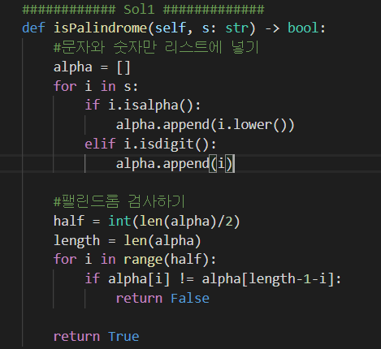
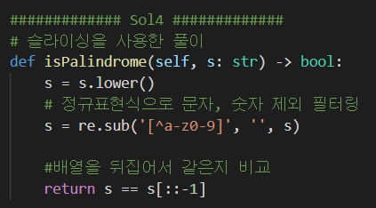
Unit 01 ㅣ 파이썬 문자열 슬라이싱
01. 유효한 팰린드롬
‘소주 만 병만 주소’ 처럼 뒤집어도 똑같은 문장이 되는 것 (팰린드롬)
https://leetcode.com/problems/valid-palindrome
배열끼리 == 연산자가 value의 비교다!

Slide 11
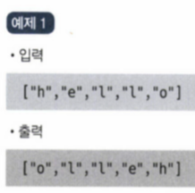
Unit 02 ㅣ 02. 문자열 뒤집기 (reverse-string)
02. 문자열 뒤집기(reverse-string)
Return 없이 리스트 내부를 직접 조작해서 문자열을 뒤집는 함수 작성
https://leetcode.com/problems/reverse-string/

Slide 12
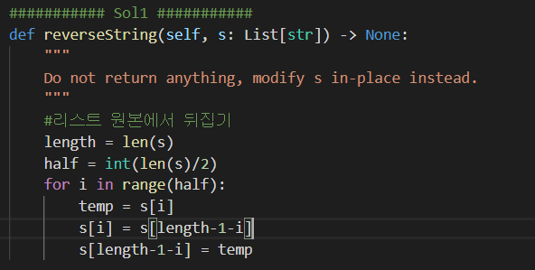
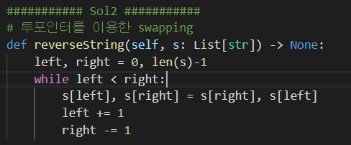
Unit 02 ㅣ 02. 문자열 뒤집기 (reverse-string)
02. 문자열 뒤집기(reverse-string)
1. 포인터(배열 인덱스)를 이용한 뒤집기
https://leetcode.com/problems/reverse-string/

Slide 13
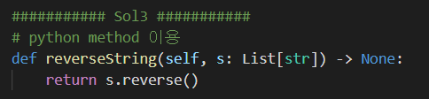
Unit 02 ㅣ 02. 문자열 뒤집기 (reverse-string)
02. 문자열 뒤집기(reverse-string)
2. 파이썬 내장함수 이용
#내장함수 비교
a) array.reverse() : return None, 원본 reverse
b) reversed(array) : return reversed array, 원본 불변
https://leetcode.com/problems/reverse-string/

Slide 14
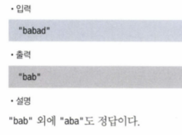
Unit 03 ㅣ 03. 가장 긴 팰린드롬 부분 문자열
03. 가장 긴 팰린드롬 부분 문자열(longest-palindromic-substring)
주어진 문자열에서 가장 긴 팰린드롬 부분 문자열을 출력하기
https://leetcode.com/problems/longest-palindromic-substring/

Slide 15
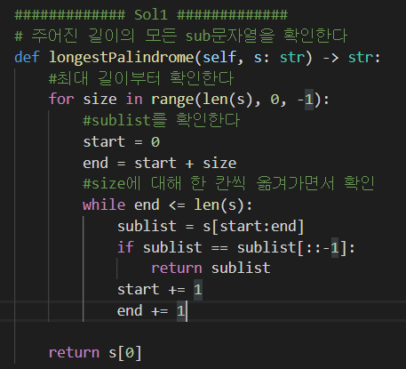
Unit 03 ㅣ 03. 가장 긴 팰린드롬 부분 문자열
03. 가장 긴 팰린드롬 부분 문자열(longest-palindromic-substring)
주어진 문자열에서 가장 긴 팰린드롬 부분 문자열을 출력하기
https://leetcode.com/problems/longest-palindromic-substring/
Solution1
size
size
size
고정 길이 size에 대해 substring을 옮겨가면서 팰린드롬 확인하기

Slide 16
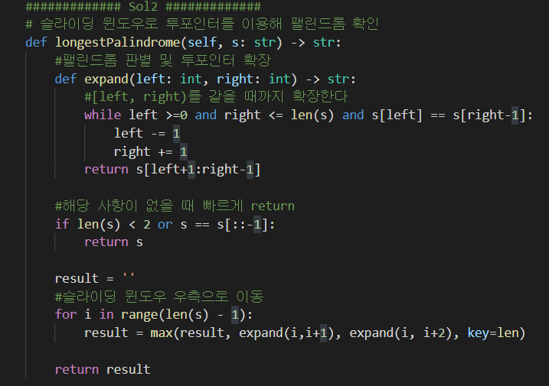
Unit 03 ㅣ 03. 가장 긴 팰린드롬 부분 문자열
03. 가장 긴 팰린드롬 부분 문자열(longest-palindromic-substring)
주어진 문자열에서 가장 긴 팰린드롬 부분 문자열을 출력하기
https://leetcode.com/problems/longest-palindromic-substring/
Solution2
size
각 위치에서 시작해 홀수, 짝수 개수씩 문자열을 확장하면서
팰린드롬 확인하기

Slide 17
Q & A
들어주셔서 감사합니다.

